Slide 1
Т.П. Долмат, методист УО «Пинский государственный аграрно-технический колледж имени А.Е. Клещёва»
СОВРЕМЕННЫЕ ПОДХОДЫ
К РАЗРАБОТКЕ УЧЕБНО-ПРОГРАММНОЙ ДОКУМЕНТАЦИИ

Slide 2
ИЗМЕНЕНИЯ в оформлении
План-отчет работы ЦК
Календарно-тематический план
Учебная программа

Slide 3
ПЛАН-ОТЧЕТ РАБОТЫ ЦК
Осуществление практико-ориентированного подхода
к обучению и воспитанию для формирования профессиональной компетентности обучающихся

Slide 4
Направления работы ЦК
Аналитическая деятельность
Проектировочная деятельность
Педагогическая деятельность
Информационная деятельность
Трансляционная деятельность
Исследовательская деятельность
Организационно-управленческая деятельность

Slide 5
ПЛАН-ОТЧЕТ РАБОТЫ ЦК
2020/2021
2020/2021
2021/2022

Slide 8
КТП
2021/2022

Slide 9
КТП
2021/2022

Slide 10
НОРМАТИВНЫЕ ДОКУМЕНТЫ
Письмо
К началу 2021/2022
учебного года
Перечень
действующих
типовых учебных программ
Методические рекомендации
по разработке УПД
образовательных программ ССО

Slide 11
Письмо К началу 2021/2022 учебного года | Необходимо учитывать, что учебные программы УССО, по учебным дисциплинам общеобразовательного компонента «Защита населения и территорий от чрезвычайных ситуаций», «Основы права», «Основы социально-гуманитарных наук», «Физическая культура и здоровье» и по учебным дисциплинам профессионального компонента, компонента «Практика» разрабатываются на основе соответствующих типовых учебных программ по учебным дисциплинам общеобразовательного, профессионального компонента и компонента «Практика» и утверждаются руководителем учреждения образования. Актуализацию содержания УССО по учебным дисциплинам и практикам необходимо осуществлять не реже одного раза в два года в соответствии с требованиями организаций – заказчиков кадров, изменениями в технологиях, применяемых в соответствующей сфере экономики и нормативном правовом обеспечении вида экономической деятельности, для которого осуществляется подготовка кадров (стр.6).
Перечень действующих ТУПрограмм по учебным дисциплинам проф. компонента и практике ТУПланов по специальностям, закрепленных за МО РБ, для УО, реализующих образоват. программы ССО | При отсутствии типовых учебных программ действуют примерные тематические планы (ПТП), на основании которых в учреждениях образования разрабатываются и утверждаются в установленном порядке учебные программы по учебным дисциплинам и практике.
Методические рекомендации по разработке УПД образоват. программ ССО, обеспечивающих получение квалификации специалиста (рабочего) (ред. 2021 года) | Учебная программа учреждения образования, реализующего образовательные программы ССО, по учебной дисциплине разрабатывается УССО на основе типовой учебной программы по учебной дисциплине, утвержденной Министерством образования или другим Республиканским органом государственного управления в соответствии с Перечнем специальностей.

Slide 12
ОФОРМЛЕНИЕ УЧЕБНОЙ ПРОГРАММЫ УО ПО УЧЕБНОЙ ДИСЦИПЛИНЕ

Slide 13
ОФОРМЛЕНИЕ УЧЕБНОЙ ПРОГРАММЫ УО ПО ПРАКТИКЕ

Slide 14
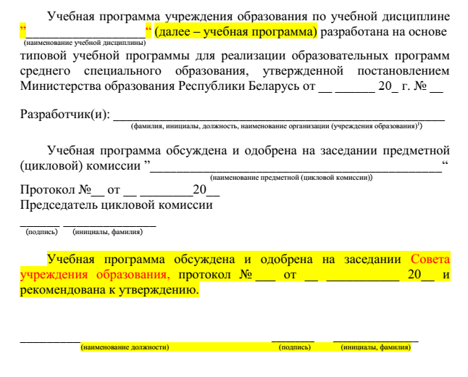

Slide 15
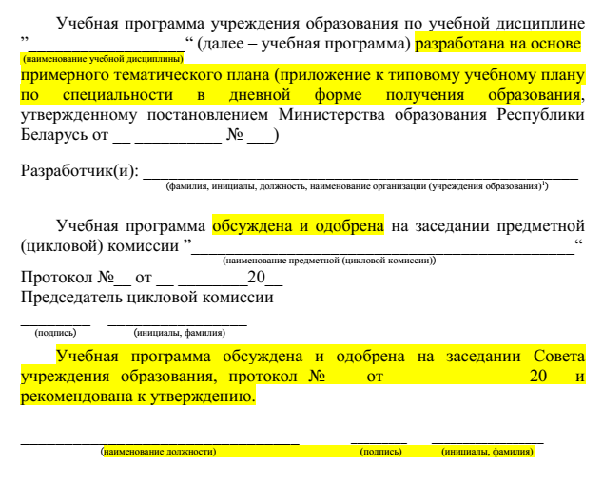

Slide 16
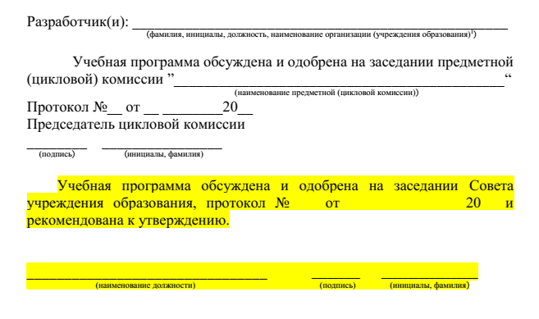

Slide 17
СТРУКТУРА УЧЕБНОЙ ПРОГРАММЫ
1. Титульный лист
2. Пояснительная записка
3. Тематический план
4. Содержание программы
5. Критерии оценки результатов учебной деятельности учащихся по учебной дисциплине
6. Перечень оснащения кабинета (лаборатории, цеха)
7. Литература

Slide 18
ПОЯСНИТЕЛЬНАЯ
ЗАПИСКА
по учебной дисциплине

Slide 19
ПОЯСНИТЕЛЬНАЯ
ЗАПИСКА
по технологической практике

Slide 20
ПОЯСНИТЕЛЬНАЯ
ЗАПИСКА
по технологической практике

Slide 21
В программе – лабораторные ИЛИ практические ЗАНЯТИЯ

Slide 22
В программе – лабораторные И практические ЗАНЯТИЯ

Slide 25
СОДЕРЖАНИЕ ПРОГРАММЫ учебной дисциплины

Slide 26
СОДЕРЖАНИЕ ПРОГРАММЫ практики

Slide 27
КРИТЕРИИ ОЦЕНКИ РЕЗУЛЬТАТОВ УЧЕБНОЙ ДЕЯТЕЛЬНОСТИ УЧАЩИХСЯ
Критерии оценки результатов учебной деятельности
необходимо указывать в развернутом виде в соответствии с :
требованиями образовательного стандарта;
со спецификой учебной дисциплины;
содержанием учебной программы.

Slide 28
ПЕРЕЧНЬ ОСНАЩЕНИЯ КАБИНЕТА (ЛАБОРАТОРИИ)

Slide 31
ЛИТЕРАТУРА

Slide 32
Т.П. Долмат, методист УО «Пинский государственный аграрно-технический колледж имени А.Е. Клещёва»
СОВРЕМЕННЫЕ ПОДХОДЫ
К РАЗРАБОТКЕ УЧЕБНО-ПРОГРАММНОЙ ДОКУМЕНТАЦИИ

